Slide 1
Калькулятор основных физических формул из раздела механики с переводом единиц измерения в международную систему единиц «СИ»
Власюков Дмитрий 9Б

Slide 2
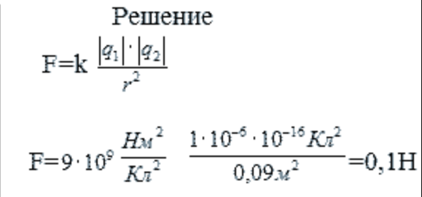
Назначение, область применения

Slide 3





Slide 4
